Slide 1
简单字符串
yfzcsc

Slide 2
本课所讲内容
(1)字符串哈希
(2)KMP与AC自动机
(3) Manacher
(4)后缀数组
(5)SAM(*)
为了方便，本课所有字符串都是1下标开始的。

Slide 3
字符串哈希
对于一个字符串S，将这个S视作一个BASE进制的数(BASE大于字符集大小)
例：Hash(S)=S[0]+BASE*S[1]+BASE^2*S[2]+…+BASE^m*S[m]
显然每个字符串是唯一对应一个数的。但是这个数实际上非常大。
取一个较大模数（如10^9+7），将Hash(S)对模数取模。这样虽然有概率出错，但是概率非常低。如果我们把一个字符串的哈希值视作一个随机数，那么期望要O(sqrt(mod))个字符串就会出现一对Hash相同但字符串不同。所以我们一般使用双1e9质数哈希或者一个1e18质数哈希。

Slide 4
字符串哈希
那么这样哈希有什么用呢？一个用处就是能快速合并和取其中一段
两个字符串(S1,S2)，有Hash(S1+S2)=Hash(S1)+BASE^|S1|*Hash(S2)
对于一个字符串取(L,R]段的哈希值，有ANS=Hash(S[1…R])-BASE^(R-L)*Hash(S[1…L])

Slide 5
求LCP：二分哈希
有了判定是否相等的方法，我们多次询问求LCP就再也不用每次暴力了
可以二分答案，然后直接判定是否哈希值相等。
字符串比较时也可以用二分哈希。

Slide 6
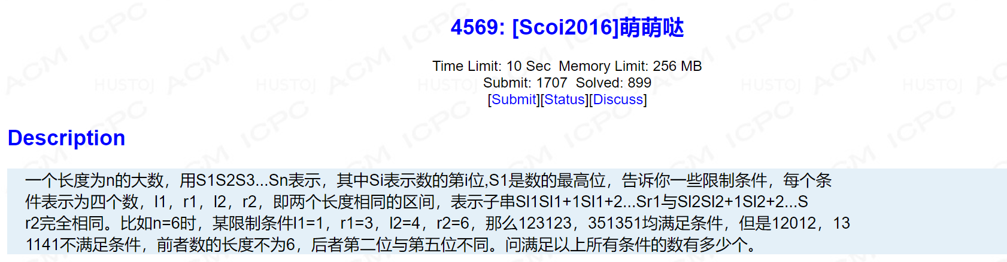
BZOJ4569

Slide 7
BZOJ4569
有一个经典做法是倍增并查集，很好写。
这里介绍一个稍微麻烦一点的做法。注意到n个点每次连一条有效边到联通只需要O(n)次。所以需要快速找有效边。
假设我们在并查集。记每个点的所属集合编号。可以使用二分哈希比较两个区间的编号是否相同，若不相同则暴力提出不相同的点，然后启发式合并。
复杂度O(nlog^2n)略高。

Slide 8
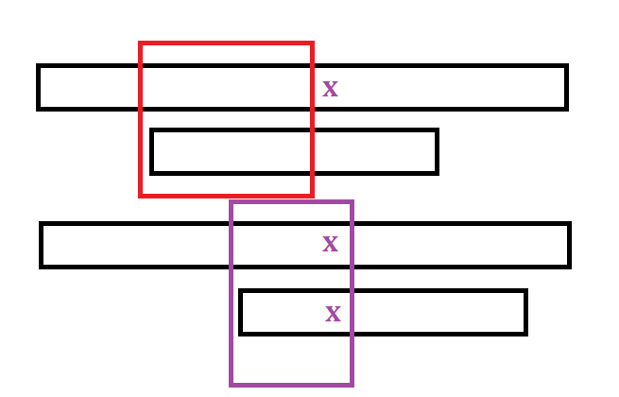
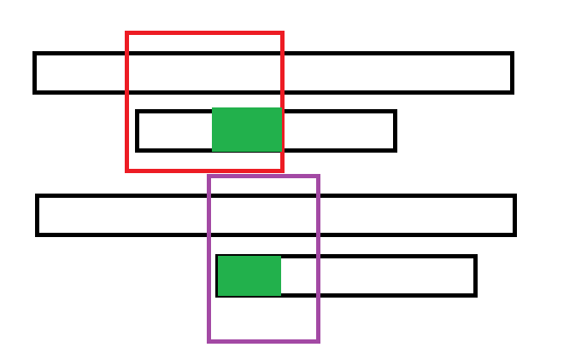
KMP算法
字符串中有个最经典的问题：如何在一个大串里求小串出现次数？设大串长度为n，小串长度为m。那么暴力方法就是O(nm)的。如果用前文的哈希，那么复杂度是O(n+m)的。但哈希较局限，没有对字符串探求更深的组合性质。
考虑朴素的匹配算法，每次都被迫回到原点开始匹配。我们开始思考，是否能利用之前得到的信息来迅速优化呢？

Slide 9
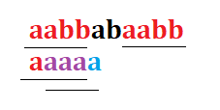
KMP算法
一个字符串S的Border：最大的i<|S|满足S[1…i]=S[|S|-i+1…|S|]，即最长的前缀满足它同时是一个后缀，如下图所示。
定义fail(i)为S[1…i]的Border。定义fail(1)=0。

Slide 10
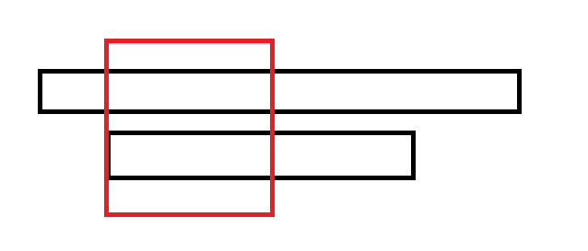
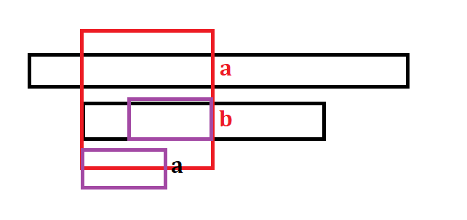
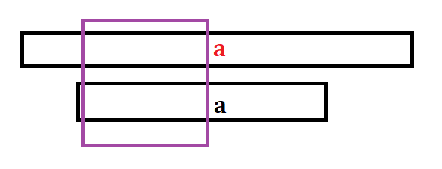
KMP算法
算法过程如下：
(1)如果当前能匹配则直接匹配
(2)不能匹配则跳fail，重复(1)
(3)如果跳不了fail则将匹配位置置为开头。注意到fail是最长的满足开头一段等于末尾一段的，所以这个算法是正确的。

Slide 11
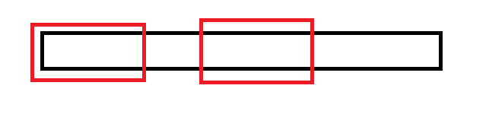
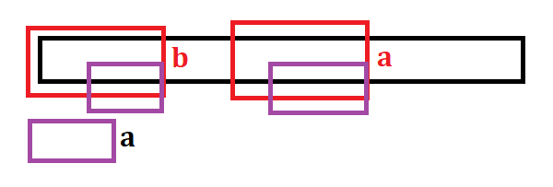
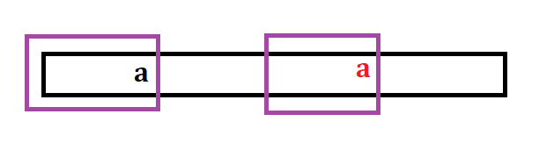
如何计算fail数组
发现可以通过相同的思路来计算。
(1)如果当前fail能拓展就拓展
(2)不能拓展则跳fail并回到(1)
(3)如果跳不了fail则置为0。

Slide 12
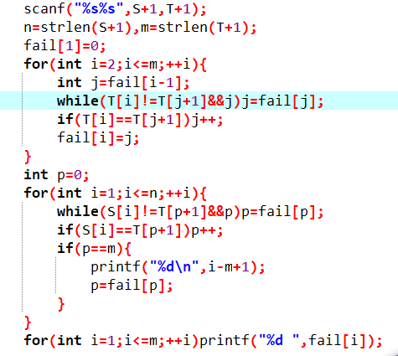
KMP算法代码
这里给出一个代码 P3375 【模板】KMP字符串匹配

Slide 13
KMP算法分析
看似暴力的跳fail，其实复杂度是正确的。
考虑匹配位置p的变化情况，有如下两种：
(1)匹配成功，p=p+1
(2)匹配失败，p=fail(p)
由于fail(p)<p，所以每次跳fail时p至少减1。由于p减的1都来自于匹配成功加的1，且匹配成功加的1只有O(n)个，所以可以得到跳fail次数为O(n)。
总复杂度为O(n+m)。

Slide 14
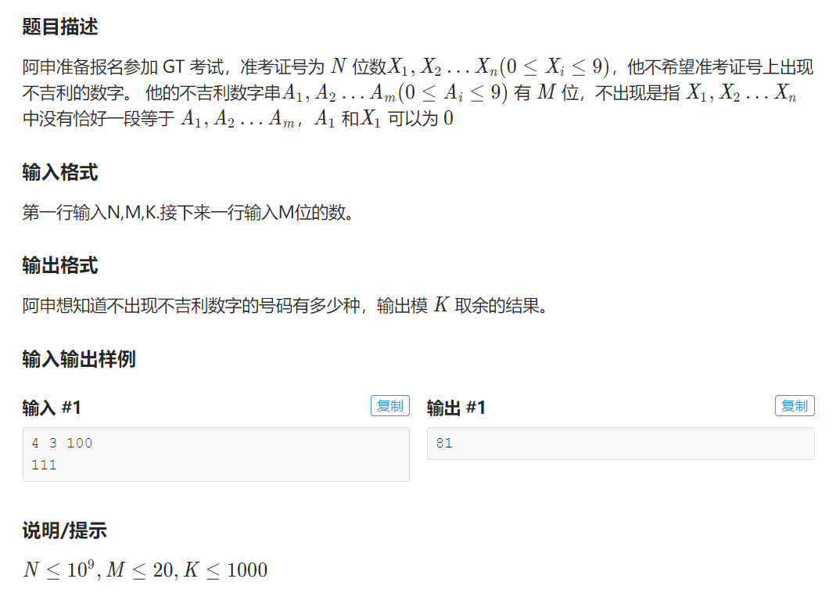
P3193 GT考试

Slide 15

P3193 GT考试
令dp(i,j)表示到第i位，匹配到第j位的时候字符串的方案数。
我们可以得到一个trans(j,A)表示匹配到第j位的时候若下一个字符为A，匹配位置会转移到哪里。
枚举这个字符串的下一个字符，可得如下代码
发现这是个矩阵快速幂的形式，O(M^3log n)

Slide 16
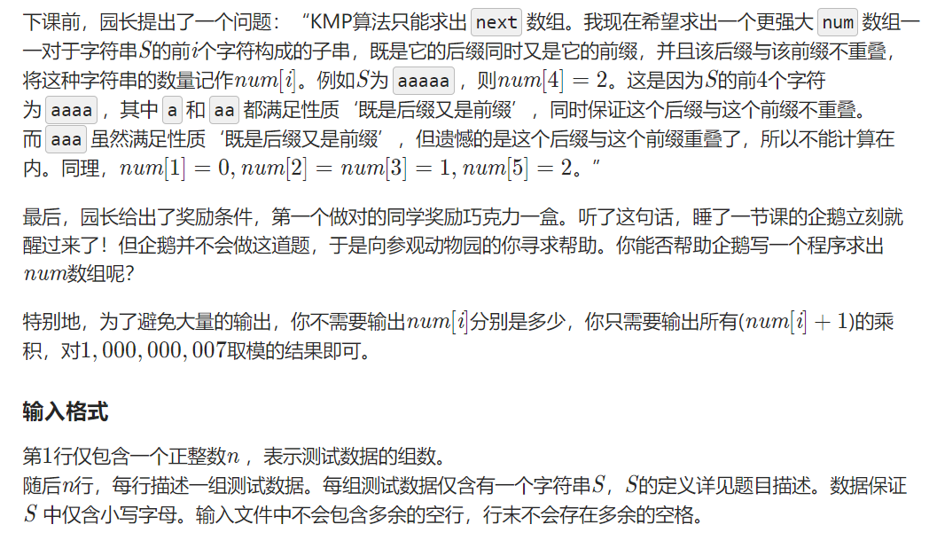
P2375 [NOI2014]动物园

Slide 17
P2375 [NOI2014]动物园
我们要找不超过总长一半的Border。
对于每个字符串，先求出fail数组，也就是失配函数，记dp[i]=dp[fail[i]]+1.
然后再做一遍类似于求fail数组的循环，设现在求的是g[i]。不过需要限定长度，即如果g[i]*2>i则g[i]=f[g[i]]。
然后就是num[i]=dp[g[i]]，处理一下即可

Slide 18
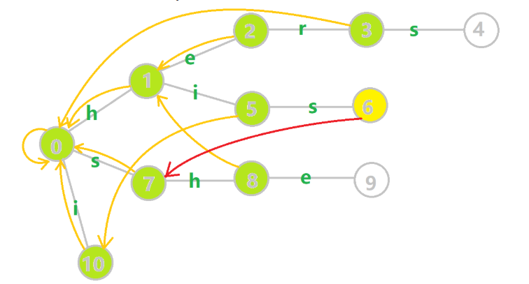
AC自动机
AC自动机和KMP算法的想法差不多。将串搞到Trie上，然后每个点的fail仍然指向最长的字符串(比原串短)满足它是一个后缀。
复杂度为O(所有字符串长度之和)

Slide 19
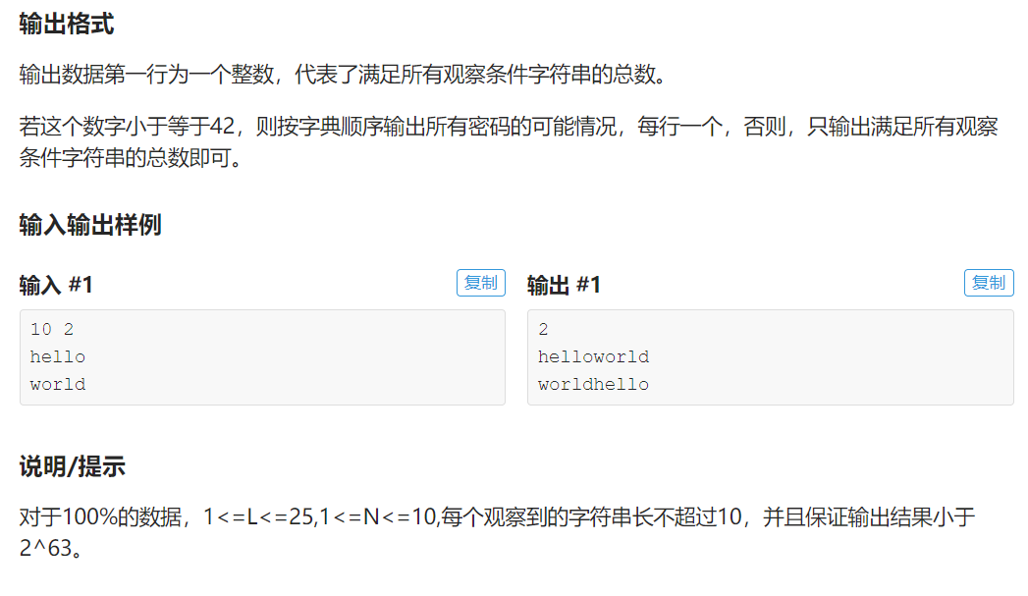
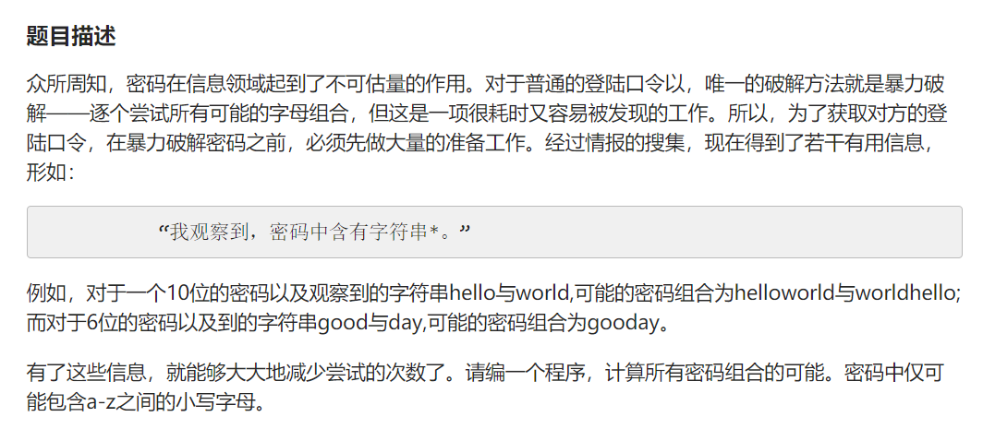
P4045 [JSOI2009]密码

Slide 20
P4045 [JSOI2009]密码
建造AC自动机，状压DP即可。
dp(i,S)表示到字符串的第i位，S表示已经出现的字符串集合

Slide 21
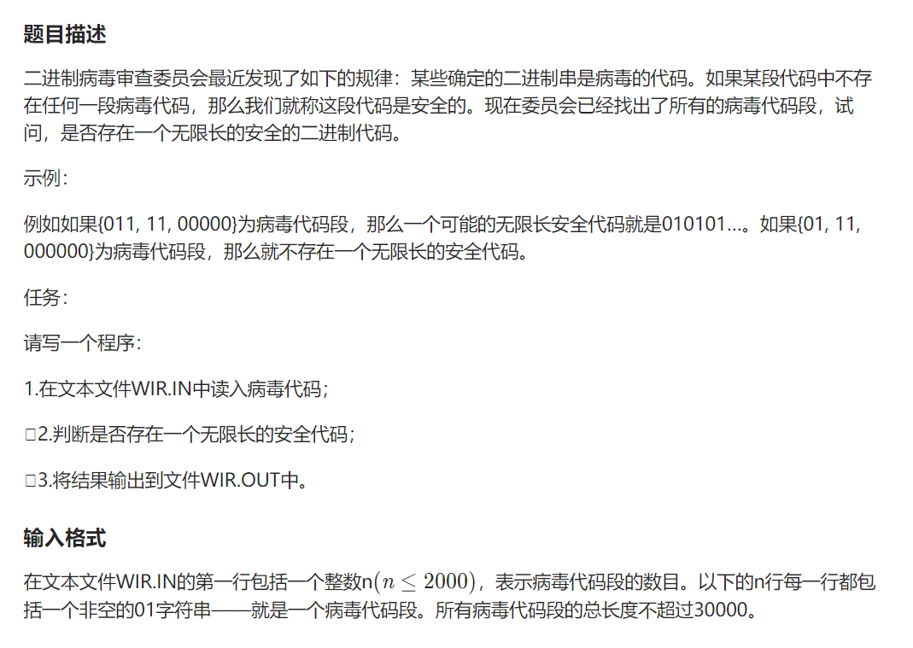
P2444 [POI2000]病毒

Slide 22
P2444 [POI2000]病毒
无限长的意思就是从rt开始可以永远失配。除掉单词结尾的节点，如果仍然可以找到一个包含rt的环，那么说明有无限长的安全代码。
建造AC自动机，直接dfs即可。

Slide 23
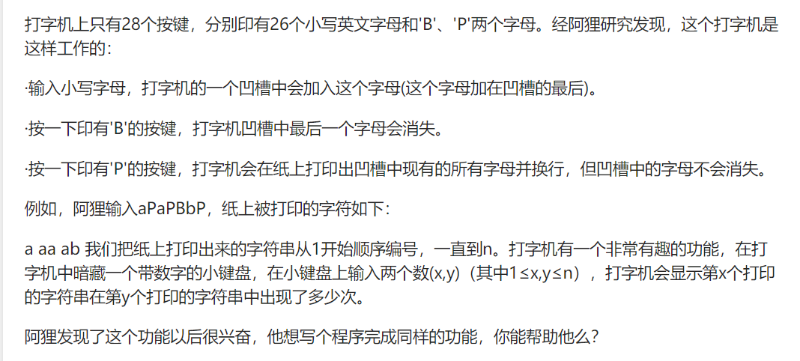
P2414 [NOI2011]阿狸的打字机

Slide 24
P2414 [NOI2011]阿狸的打字机
按照题目中的操作建造trie，直接构建AC自动机，你会发现这个AC自动机的构造复杂度为O(26n)
在AC自动机里，x是y的子串相当于x是y前缀fail树上的父亲。
将询问离线，然后在trie上走，相当于每次在fail树上，x到根都+1/-1；然后每次询问一个点上的值。这可以使用树状数组维护dfs序实现。

Slide 25
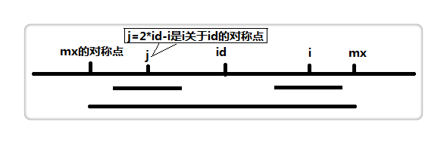
Manacher算法
对于一个字符串S，如何计算出它的所有回文串？
首先在所有字符前后加入特殊字符#。这样我们就只需考虑由某个字符为中心的回文串长度。如aab→#a#a#b#
算法过程如下：记len(i)为以字符i为中心能拓展多少层，一个字符记做0层。
(1)计算max(len(i)+i)，记做mx；以及对应的i，记做id
(2)每次从min(len[2*id-i],mx-i)
开始暴力拓展。

Slide 26
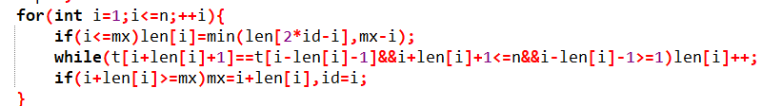
Manacher算法分析
我们发现这个算法有两种情况
(1)len[2*id-i]<mx-i。这种情况字符串无法拓展，复杂度为O(1)
(2)从mx-i开始拓展。这时mx必定会增加，而mx最多n。故复杂度为O(n)
所以manacher的复杂度为O(n)

Slide 27
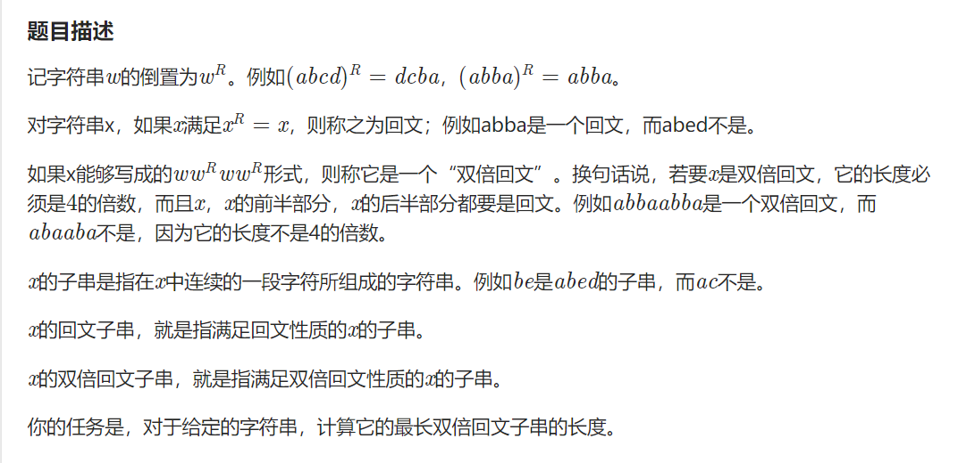
P4287 [SHOI2011]双倍回文

Slide 28
P4287 [SHOI2011]双倍回文
枚举中点A和左边的中点B，然后发现需要满足如下条件
(1)B最小
(2)B在A范围内
(3)A在B范围内
发现可以拿个set什么的维护。非常高速。

Slide 29
后缀数组
其实就是将后缀按照字典序排序。将后缀数组排序后就可以处理一些特殊的操作。
普通的方法可以使用字符串哈希。每次比较使用二分哈希进行比较。可以轻易地做到O(nlog^2n)，但是常数和复杂度都大。
后缀数组O(nlogn)构造方法：倍增+基数排序

Slide 30
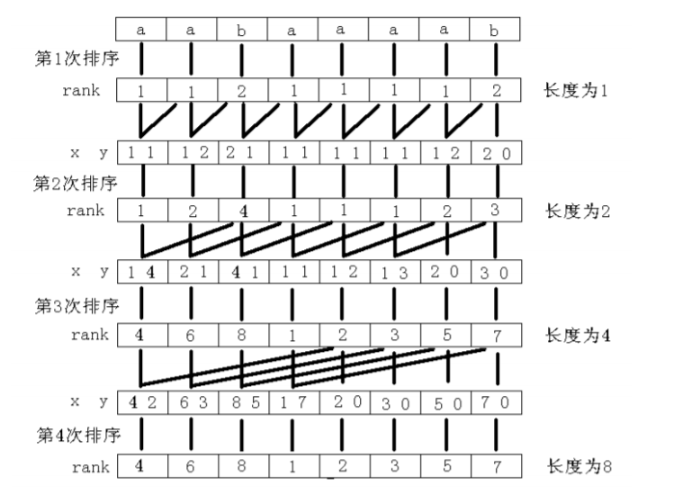
后缀数组
如图所示，如果得到长为2^i的字符串排序结果，
我们就可以通过一系列操作得到长为2^(i+1)
字符串排序结果。
具体而言，每次我们要处理的就是快速排序一对
数。由于要做到O(n)，所以我们需要基数排序。

Slide 31
Height数组
如何求任意两个子串的LCP?
找到这两个子串所在后缀，对这两个后缀求LCP。问题现在转化为后缀如何求LCP。将后缀进行字典序排序后，我们试图快速求所有相邻的后缀的LCP，这样任意两个后缀的LCP就是他们之间的所有相邻后缀LCP取min。
设Height(i)=LCP(rk(i),rk(i+1))，其中rk(i)指排名i的后缀。
重要性质:Height(i)>=Height(i-1)-1。于是暴力求Height。
（其实SAM也可以搞这个

Slide 32
后缀数组
后缀数组有一点好：求LCP比SAM好写，可能常数还小一些。
但是还是SAM好，所以接下来咱们讲SAM

Slide 33
浅谈后缀自动机
后缀自动机是一个自动机，从根节点开始走可以走出所有后缀。他同时也能识别出该串的所有子串
SAM中的每个节点代表着一个字符串集合{S}，使得这些字符串的右端点出现集合相同（即right集合相同）
后缀链接(suffix link)指向最小的能包含该节点right集合的点（用fail[i]表示）。可以理解为若干个节点上的字符串不断减少前端的字符，这样在某一时刻right集合会增大，代表这个集合的节点就是fail[i]
所以，len[i]表示这个点最大能代表的长度。所以这个点所能代表的长度就是x ∈[len[fail[i]]+1,len[i]]
如果i连向fail[i]，就组成了一棵树。这棵树就是parent树。

Slide 34
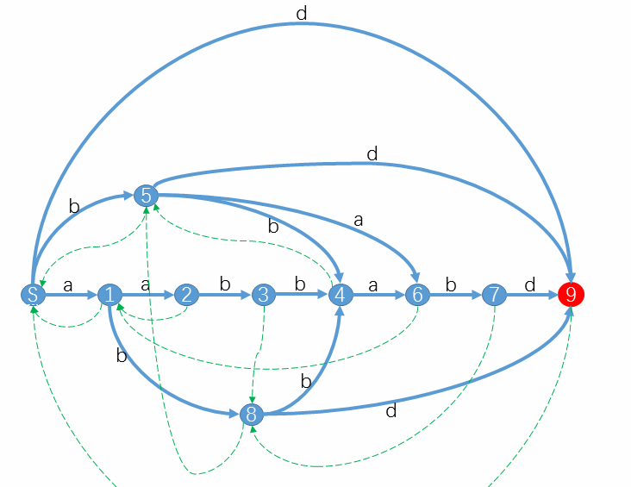
浅谈后缀自动机
比如右边这个是串aabbabd，绿色代表后缀链接
，蓝色是转移边。顺着蓝色边走到所有子串。
7这个点代表了{aabbab,bab,bbab,abbab}，
这些点的right集合为{6}
8这个点代表了{ab}，他的right集合为{3,6}
3这个点代表了{aab}，他的right集合为{3}
Fail[7]=Fail[3]=8,8的right集合包含了3,7的right集合。且3和7的right集合没有交集。
其中1,2,3,4,6,7,9是代表前缀的节点，这些节点right集合上自带一个该前缀位置。

Slide 35
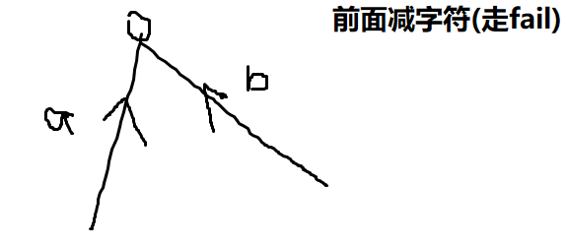
如何构建后缀自动机
可以证明，后缀自动机的状态和转移个数都是O(N)的，构建复杂度也可以做到O(N)。(自行查看论文及clj课件）
使用增量法构建后缀自动机，考虑每次在字符串后加入一个字符c。
1.从代表上一个后缀的点p开始，跳fail，如果没有转移c则加入转移c.
2.令nw为新加的节点。如果碰到了一个trans[p][c]!=0,令q=trans[p][c]，此时有如下情况：
Len[q]=len[p]+1.此时直接将fail[nw]=q.
否则兴建一个节点cl，使得len[cl]=len[p]+1,把q的转移copy过去，并把所有trans[p][c]=q的地方改成cl，并将fail[nw]=fail[q]=cl。
为何要兴建？是因为len[q]!=len[p]+1时需要区分这两个串。虽然转移边是一样的，但是他们的right集合并不是互相包含的。考虑往上走fail是前面减字符，那么就是前面带了一个奇怪的字符，和现在这个不一样，所以得区分

Slide 36
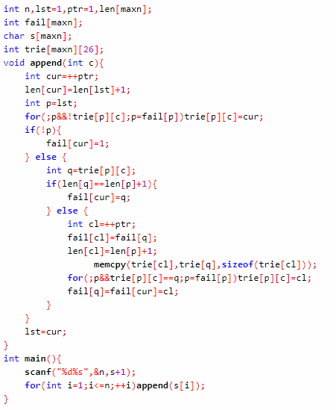
说那么多不如敲几遍代码就记住了

Slide 37
一些基础题
1.该串的本质不同子串个数
答案为∑len[u]-len[fail[u]]
2.多次询问一个串S在T中出现次数
求出每个点的right集合大小，记为sz[u]。
注意在parent树上，每个节点的儿子right集合互不相交，且他们的并集为该节点的right集合。
求出T的后缀自动机，从根节点开始走，如果走不动了答案就为0.否则为终点的right集合大小。

Slide 38
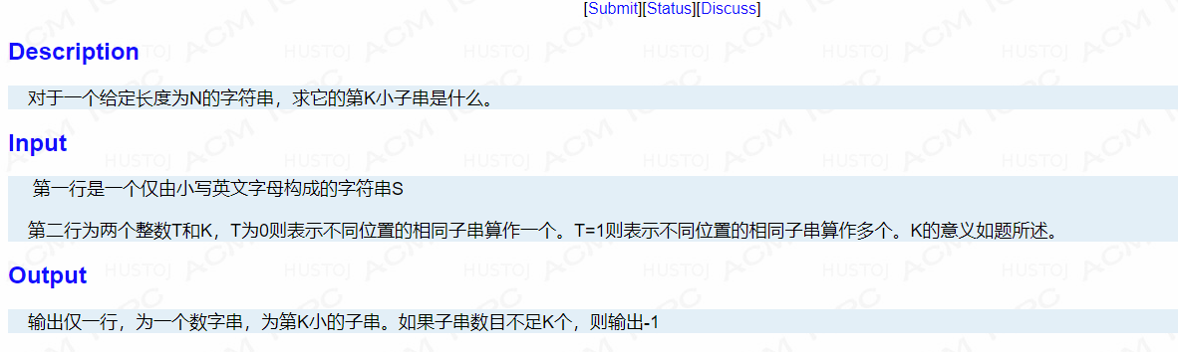
BZOJ3998

Slide 39
BZOJ3998
如果你使用SAM，一个显而易见的方法是：算出每个节点往下走能走到的子串个数，然后从根节点往下贪心走。
现在来解决如何算出这个值。
如果T=0，则每个节点标记为1，然后做DAG上DP
如果T=1，则每个节点标记为sz[u]，然后做DAG上DP

Slide 40
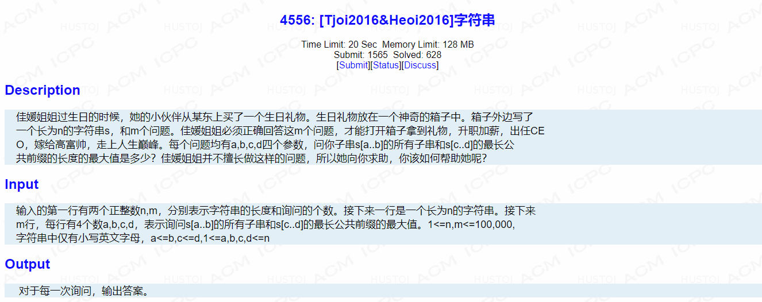
BZOJ4556

Slide 41
BZOJ4556
考虑二分答案，则问题变为判断在一个区间内是否存在一个字符串。
每次倍增得到该字符串的对应节点，则问题转化为判断是否right集合中有一个元素在[l,r]中
主席树/线段树合并均可，时间复杂度为O(nlog^2n)

Slide 42
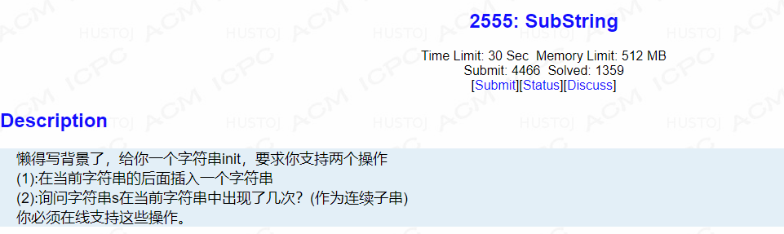
BZOJ2555

Slide 43
BZOJ2555
离线做法：离线建出SAM，然后树剖维护parent树，每次链加，查一个点。
在线做法：用lct维护parent树，每次链加，查一个点。这个点只需要从根开始暴力走即可。

Slide 44
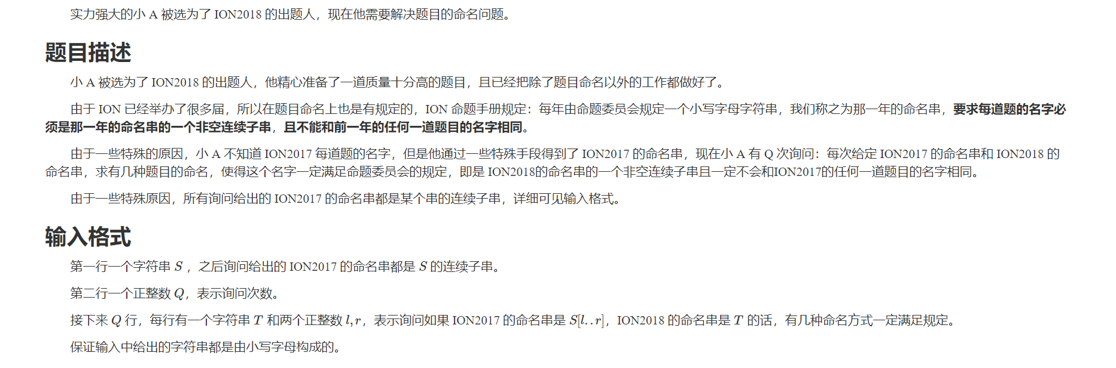
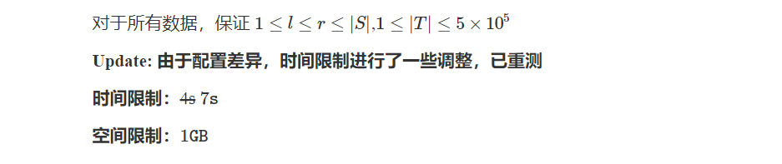
NOI2018 你的名字

Slide 45
NOI2018 你的名字

Slide 46
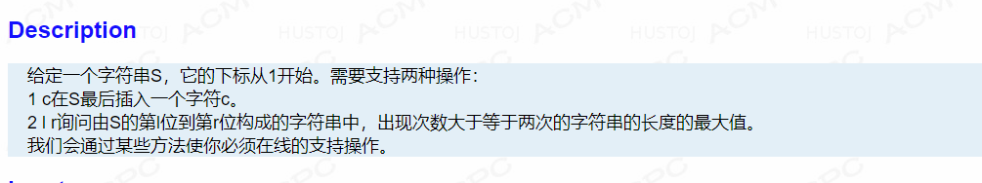
BZOJ4963

Slide 47
BZOJ4963
考虑扫描线。就是每次加入字符时维护所有左端点的答案。
SAM的时候，每个点记上一次出现的位置。
然后这一次出现时，可以把所有跟这一次有关的节点提出。
(1)这一次出现会带来一些字符串。
(2)每个节点有一个区间表示长度在[L,R]字符串可以拿来更新
上一次出现的节点之前的答案。
等差数列要求个max。
你发现，这是LCT的access过程。所以就是LCT+SAM+可持久化线段树

Slide 48
浅谈如何卡自然溢出哈希
设S为一个01字符串，S’为S的所有0变1,1变0生成的字符串。
(1)Hash(S’)=(BASE^|S|+…+1)-Hash(S)
(2)Hash(S+S’)=BASE^|S|*(BASE^|S|+…+1)-(BASE^|S|-1)*Hash(S)
(3)令S=S+S’，重复操作
若BASE为偶数，那么不用我卡大概自己就挂了
若BASE为奇数，那么搞若干次后Hash(T)就完全和Hash(S)无关了

Slide 49
浅谈如何对着固定模数(1e9)卡
问题：如何制造一个给定哈希值的字符串
随机一堆a，然后在里面提几个地方出来解方程。
使用meet-in-middle，可以O(sqrt(mod))左右，非常快。

Slide 50
总结
其实吧字符串挺难的，我这里限于篇幅也只能讲点简单字符串。
比如字符串上的各种定理，各种组合性质，到现在人们还在持续探究着
最近看洛谷赛题感觉总是借了SAM的框架没有触及它的魂
码题没啥字符串相关思维，套来套去的，唉

